Slide 1
Macchina di Turing :
varianti teoriche
Approfondimento teorico e applicazione pratica
Fondamenti teorici dell’informatica
a.a. 2022-2023

Slide 2
Panoramica
Breve accenno su automi
Architettura Macchina standard
Macchina multitestina
1
3
5
2
4
6
Macchina multinastro e le sue varianti
Esempio pratico
Breve accenno su Alan Turing

Slide 3
Gli automi
Macchina in grado di operare in modo autonomo che segue una sequenza predeterminata di istruzioni e operazioni.
Modello astratto che mostra l'evoluzione di un sistema come sequenza di configurazioni dei suoi stati, in
seguito agli ingressi ricevuti.

Slide 4
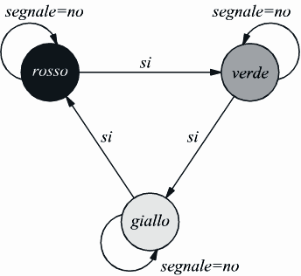
Automa a stati finiti
Un esempio di un automa a stati finiti può essere uno semaforo.
Questa è la rappresentazione grafica attraverso dei diagrammi a stati.

Slide 5
Macchine di Turing
Le macchine di Turing sono quindi automi, ed in particolare automi con la massima potenza computazionale.
Le macchine di Turing possono essere definite come :
Un modello matematico
Una macchina astratta
Un’astrazione matematica

Slide 6
Alan Mathison Turing
Matematico inglese
Immaginò un generico risolutore di problemi che sarebbe stato in grado di eseguire qualsiasi procedimento legato al calcolo.
STORIA

Slide 7
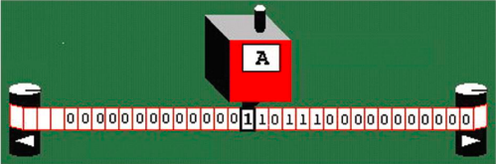
PRINCIPIO DI FUNZIONAMENTO
Un’unità di controllo;
Un nastro di lunghezza illimitata, suddiviso in celle
Una testina che può leggere e scrivere dei simboli nelle celle del nastro;
ARCHITETTURA

Slide 8
PRINCIPIO DI FUNZIONAMENTO
1. stato-interno-corrente,
2. simbolo-letto,
3. prossimo-stato-interno,
4. simbolo-scritto,
5. direzione
3 PASSI:
lettura di un simbolo dal nastro d'ingresso;
scrittura di un simbolo sul nastro d'ingresso (opzionale);
modifica dello stato della macchina (opzionale).
CICLO DI LAVORO
ISTRUZIONI

Slide 9
Varianti della MDT
Modelli computazionali derivati da quello originale con l’obiettivo di semplificarne l’uso oppure di ridurre la durata delle operazioni.
Multinastro
Multitestina
Varianti
Varianti

Slide 10
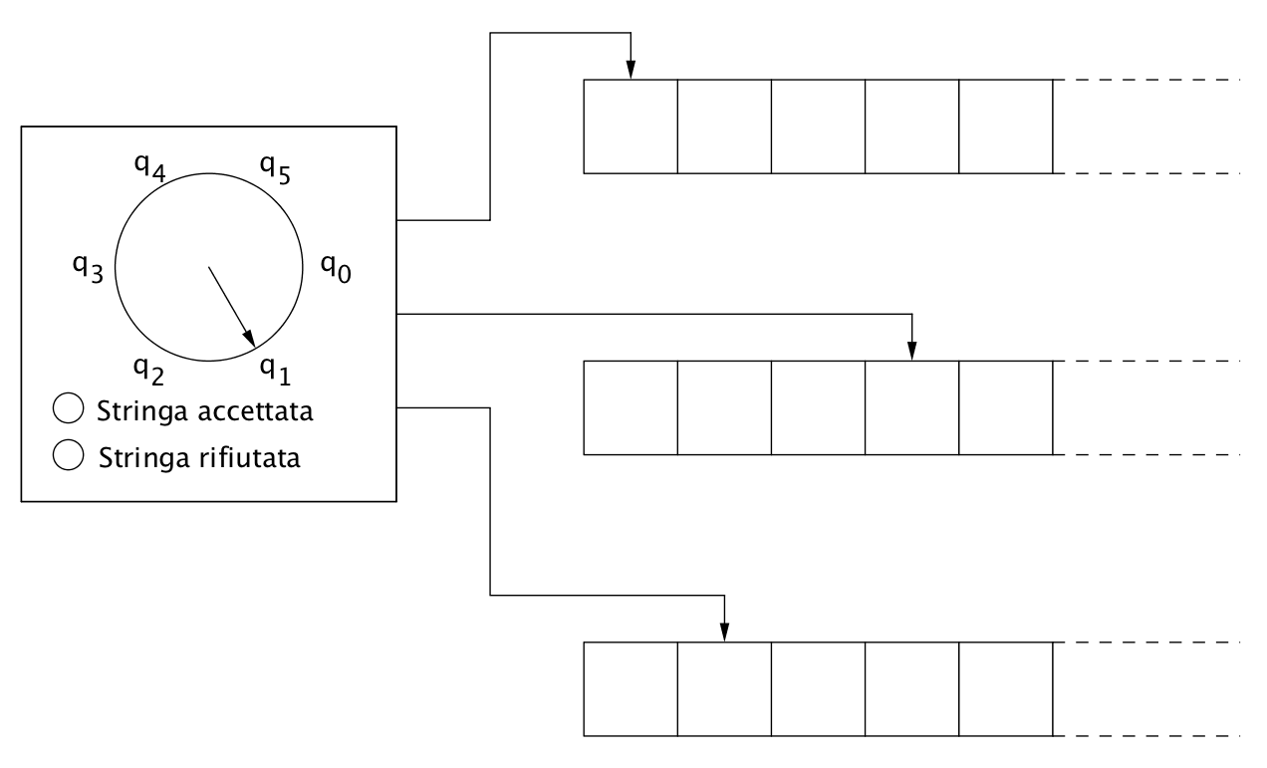
MDT: Multinastro
E’ un modello computazionale strutturato in modo analogo all’originale, ma dotato di un numero arbitrario di nastri.
Un’unità di controllo
Un insieme di k nastri illimitati verso destra
STRUTTURA
Un insieme di k testine, una per ogni nastro, in grado di muoversi indipendentemente
Nuovo comando S, mantiene la testina in posizione, permettendo di agire, se necessario, solo su un nastro solo

Slide 11
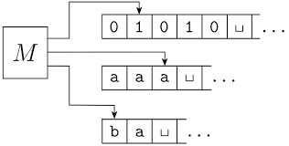

Equivalenza Mdt e Mdtm
Per ogni Macchina di Turing multinastro esiste una Macchina di Turing a nastro singolo equivalente
S simula M
I nastri sono separati da #
Il punto sopra il simbolo indica la posizione della testina

Slide 12
Varianti della macchina di turing multinastro
Macchina di turing non deterministica
Macchina di turing multitraccia
Macchina di turing ad accesso casuale
Macchina di Turing con nastro doppiamente illimitato

Slide 13
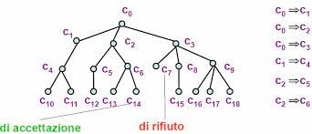
MDT: non deterministica
Una macchina di Turing non deterministica accetta un input se c'è una sequenza di scelte (un ramo dell'albero) che raggiunge uno stato di accettazione.
In uno stato in cui ci sono più transizioni possibili, si duplica, e viene creata una sotto-macchina per ogni diversa transizione.
Esempio di albero di computazione su cui si può basare un modello di macchina di Turing non deterministica

Slide 14
MDT: MULTITRACCIA
Si tratta di una macchina di Turing multinastro in cui le testine vengono azionate in contemporanea, permettendo numerose letture e scritture in parallelo
Possiedono un nastro di cui ogni cella è composta da una traccia (ossia un vettore di celle). In questo modo, quando la testina effettua la lettura, legge K simboli.

Slide 15
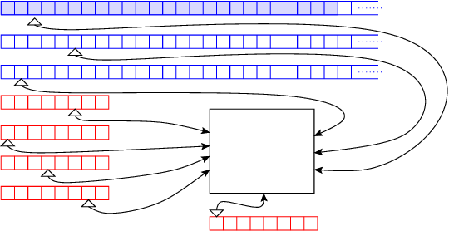
MDT: accesso casuale
La macchina di Turing ad accesso casuale permette di poter accedere alle celle in maniera immediata, decidendo quale leggere in base alla sua posizione nel nastro
Interpretando il nastro come una memoria, il numero naturale che identifica le celle può essere visto come un indirizzo di memoria.
STATI
FINITI

Slide 16
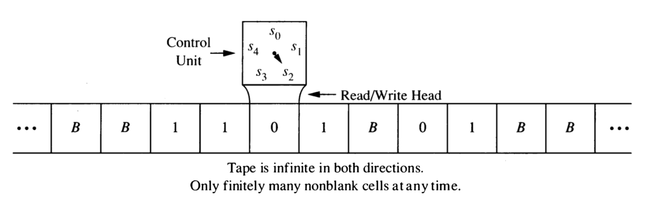
MDT: nastro doppiamente illimitato
Questa variante introduce la possibilità di impiegare un nastro d'ingresso che sia illimitato sia verso destra che verso sinistra.

Slide 17
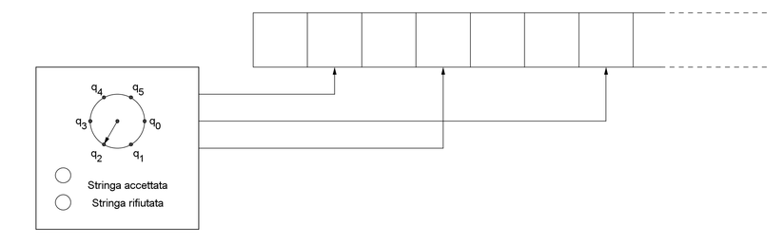
MDT: multitestina
un'unità di controllo;
un nastro illimitato verso destra;
un insieme di testine libere di muoversi a destra e sinistra sul nastro;
le testine possono leggere e scrivere simboli.
STRUTTURA

Slide 18
MDT: multitestina
legge i simboli sotto alle k testine.
in base allo stato attuale e ai k simboli letti, cambia stato
scrive nuovi simboli sul nastro
muove le testine.
TESTINE

Slide 19
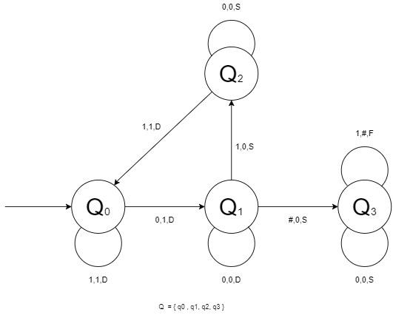
Esempio pratico
1 | 0 | 1 | 1 | 0 | 0 | 1 | 0 | 0 | 1 | 0 | 1 | 0 | 0 | 1 | 0 | 1 | 1 | 0 | 1
STATO 0
STATO 1
STATO 2
STATO 3
0-1-1-D
1-0-1-D
1-0-0-D
2-1-0-S
3-#-0-S
0-1-1-D
2-0-0-S
3-0-0-S
3-1-#-F

